Slide 1
স্বাগতম মাল্টিমিডিয়া ক্লাসে

Slide 2
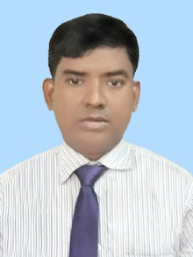
পরিচিতিঃ
বিষয়ঃ খ্রিষ্টান ধর্ম ও নৈতিক শিক্ষা
শ্রেণীঃ নবম ও দশম
অধ্যায়ঃ দ্বিতীয়ঃ স্বাধীনতা ও আমি
সময়ঃ ৪৫ মিনিট
তারিখঃ ০৫/০৫/২০১৭ ইং
বিপ্লব বাস্কি
সহকারী শিক্ষক
চব্বিশনগর উচ্চ বিদ্যালয় ও কলেজ
গোদাগাড়ী, রাজশাহী ।
E-mail- biplobbraj88@gmail.com

Slide 3
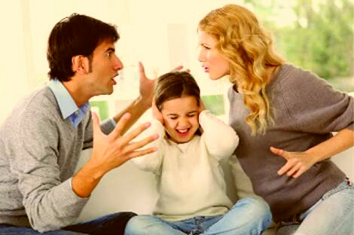
ব্যক্তি দ্বারা কি বুঝায়?
স্বাতন্ত্র অর্থ কী?
সব মানুষের বৈশিষ্ট্য কেন এক হয় না?
ব্যক্তি বলতে ঈশ্বরের শ্রেষ্ঠ সৃষ্টি মানুষ কে বোঝায়।
এক ব্যক্তি থেকে অন্য ব্যক্তি যে ভিন্নতা তাই ব্যক্তিস্বাতন্ত্র।
আমরা ইশ্বরের একক ও অনন্য সৃষ্টি। তাই সবার বৈশিষ্ট্য এক নয়।

Slide 4
আজকের পাঠ
ব্যক্তিস্বাতন্ত্র, এর বৈশিষ্ট্য ও ফলাফল’

Slide 5
শিক্ষনফল
এই পাঠ শেষে শিক্ষার্থীরা
১। ব্যক্তিস্বতন্ত্র কি তা লিখতে পারবে।
২। ব্যক্তিস্বতন্ত্র এর বৈশিষ্ট্য বর্ননা করতে পারবে।
৩। ব্যক্তিস্বতন্ত্র এর ফলাফল ব্যাখ্যা করতে পারবে

Slide 6
ব্যক্তিস্বাতন্ত্রের বৈশিষ্ট্যঃ
মানুষের চেহারার ভিন্নতা।
আকৃতির ভিন্নতা
আচার-আচরনের ভিন্নতা
চিন্তা ধারার ভিন্নতা
গুণ, প্রতিভা, বুদ্ধিশক্তির ভিন্নতা
প্রকাশভঙ্গির ভিন্নতা
পছন্দ-অপছন্দ
এই সব ভিন্নতাই হলো ব্যক্তিস্বাতন্ত্র।

Slide 7
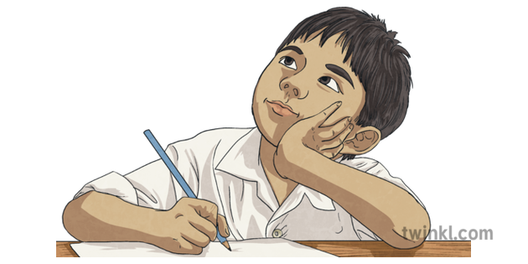
একক কাজ
প্রত্যেকে নিজের নিজের তিনটি সবল ও দুর্বল দিক চিহ্নিত করে একটি তালিকা তৈরী কর।

Slide 8
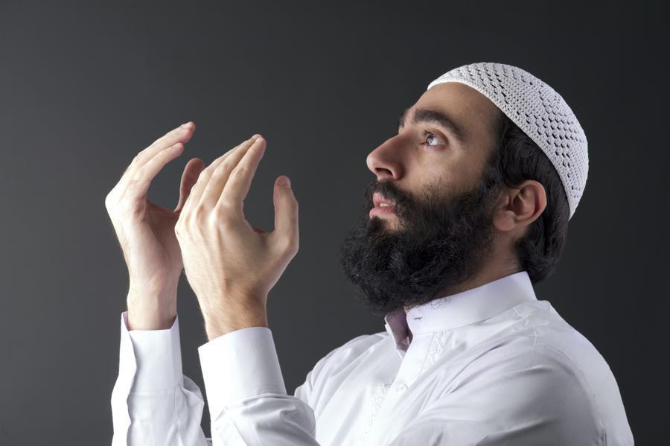
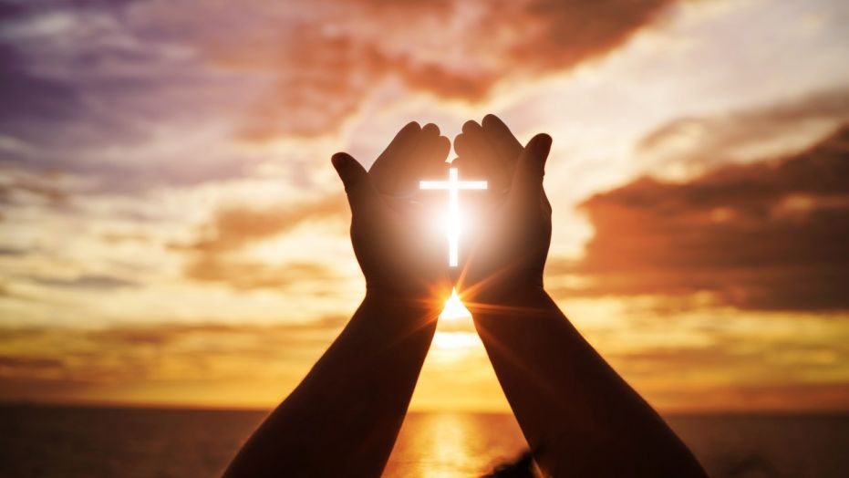
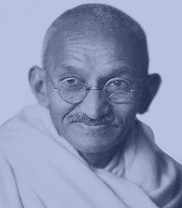
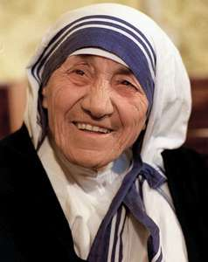
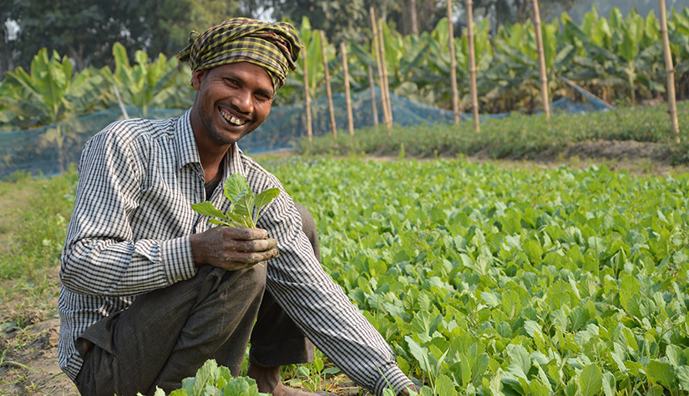
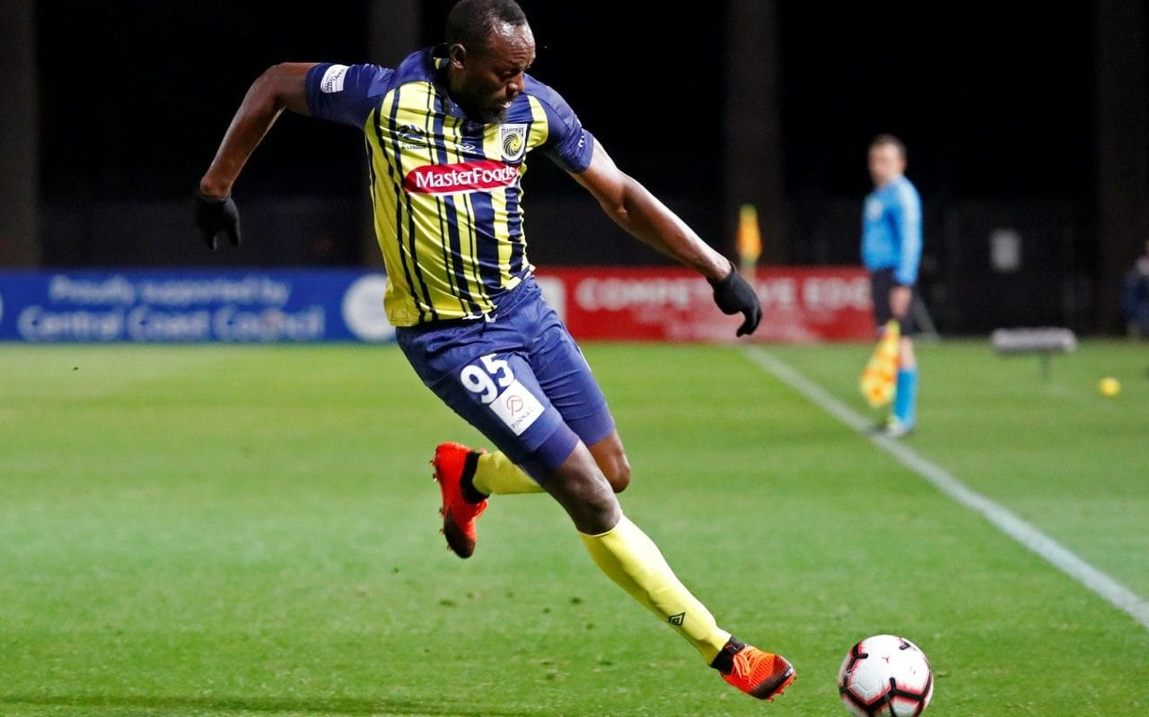
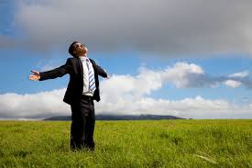
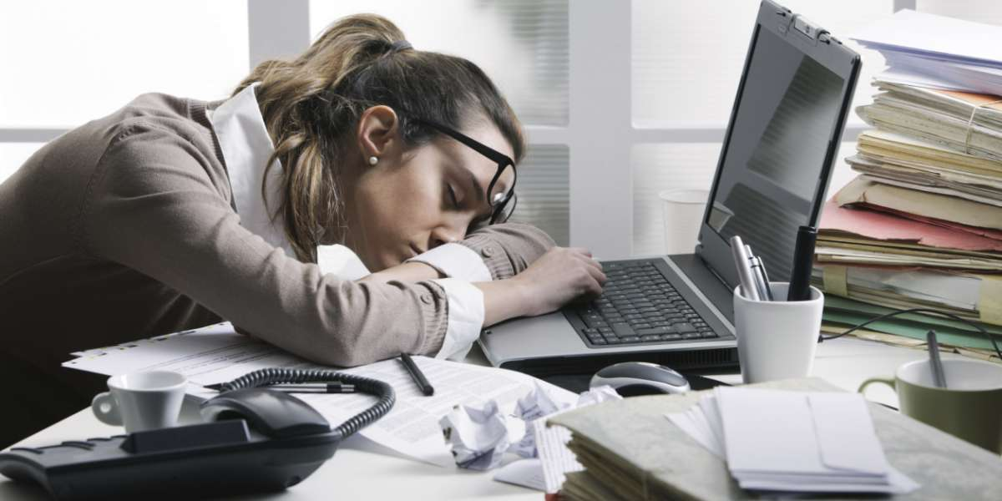
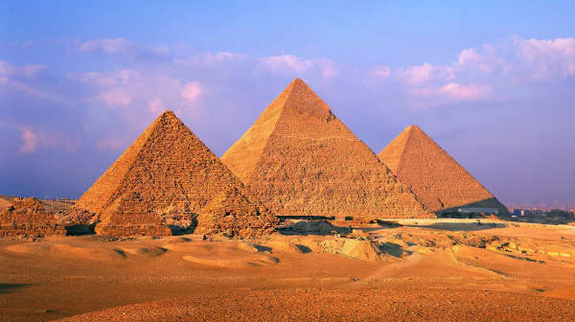
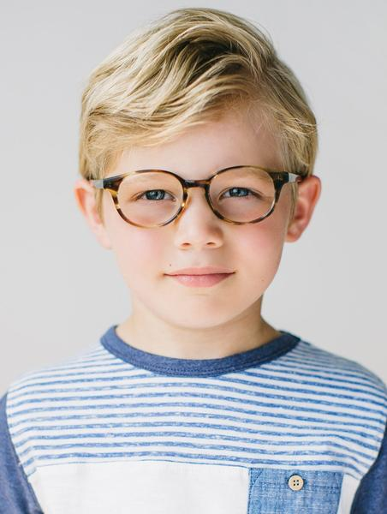
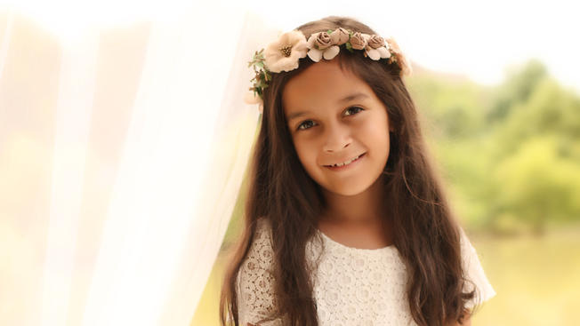
পেশা নির্বাচন
মুল্যবোধের পার্থক্য
শারীরিক গঠন ও আকৃতি
আত্মপরিচয়
নিজেস্ব গুণাবলী
ভিন্ন ব্যক্তিত্ব
পছন্দ-অপছন্দ
ধর্মীয় বিশ্বাস
ব্যক্তিগত স্বাধীনতা
মেয়ে
ছেলে

Slide 9
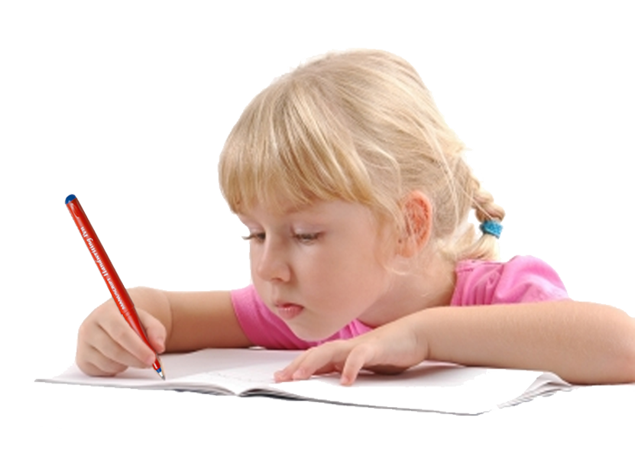
একক কাজ
তুমি তোমার সহপাঠীর চেয়ে কীভাবে আলাদা তা তোমার খাতায় লেখ?

Slide 10
মূল্যায়ন
ব্যক্তিস্বাতন্ত্র হলো-
i. সৃষ্টির পার্থক্য
ii. ভিন্নতা
iii. একই রকম
কোনটি সঠিক
ক। i খ। i ও ii গ। i ও iii ঘ। i, ii, ও iii

Slide 11
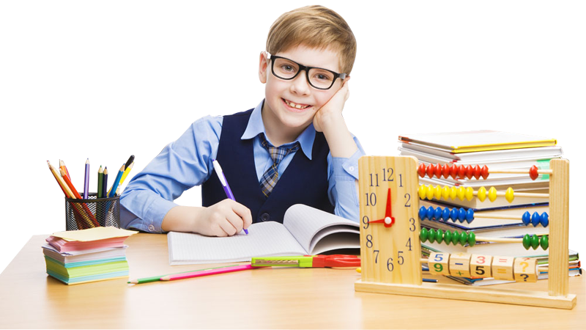
বাড়ির কাজ
তুমি তোমার সহপাঠীর চেয়ে কীভাবে আলাদা তা ব্যাখ্যা কর।

Slide 12
ধন্যবাদ
আগামী ক্লাসে আবার দেখা হবে

